Slide 1

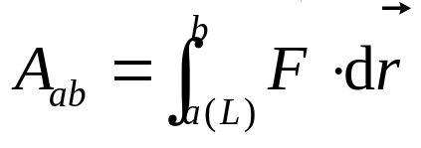

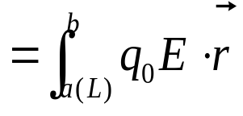




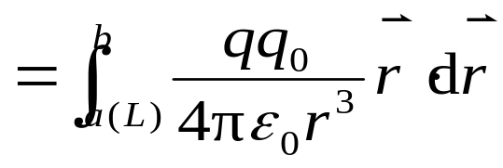



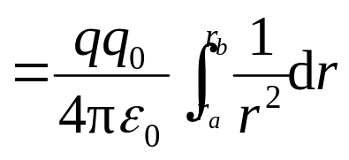

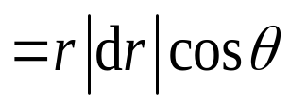

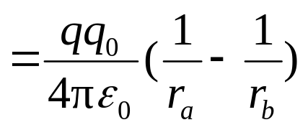
6.4 静电场的环路定理 电势能
一、静电力做功的特点
b
1. 单个点电荷产生的电场中，移动 q₀
θ
q₀
a
L
结论：点电荷对q₀ 做功与路径无关。

Slide 2

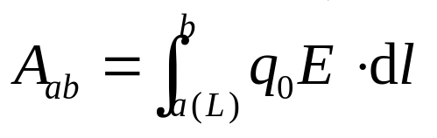
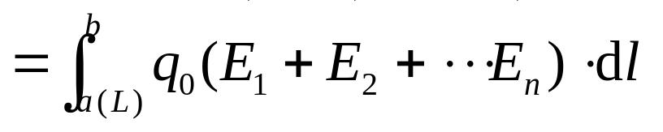



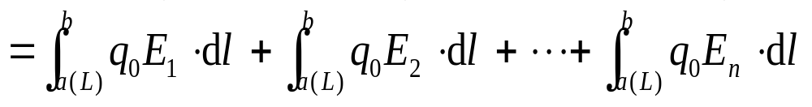

2. 任意带电体系产生的电场
b
在电荷系q₁、q₂、…产生的电场中，移动 q₀
L
a
结论：带电体对q₀ 做功与路径无关。
结论：
静电力做功只与始末位置有关，与路径无关，所以静电力是保守力，静电场是保守场。

Slide 3
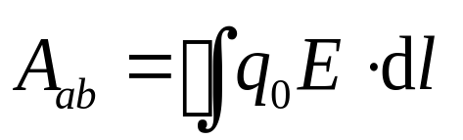
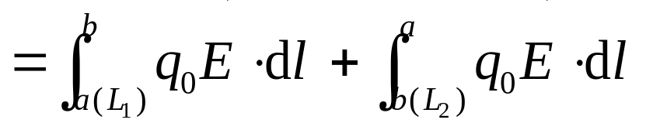
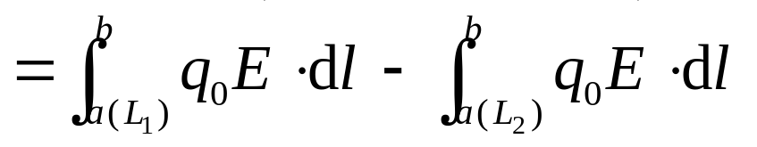

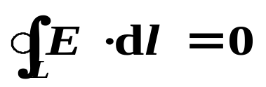
二、静电场的环路定理
在静电场中，沿闭合路径移动q₀，电场力做功
b
L₁
q₀ 由 a 点经 L₁ 到达 b 点所做的功
L₂
a
q₀ 由 a 点经 L₂ 到达 b 点所做的功
因此
静电场的环路定理
在静电场中，电场强度沿任一闭合路径的线积分（电场强度的环流）恒为零。
表明：静电场的电场线不可能是闭合的，静电场为无旋场。

Slide 4
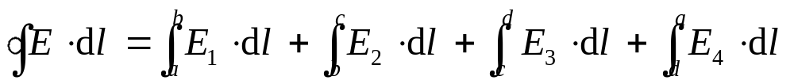
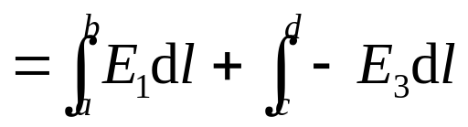



讨论
(1) 环路定理是静电场的一个重要定理，可用环路定理检
验一个电场是否为静电场。
例
a
b
d
c
说明右边电场不是静电场。

Slide 5

总结
静电场的环路定理
一、静电力做功的特点
静电力做功只与始末位置有关，与路径无关，静电力是保守力，静电场是保守场。
二、静电场的环路定理
物理意义：静电场是保守场、无旋场。
结合静电场高斯定理表明：静电场是有源无旋场。

Slide 6
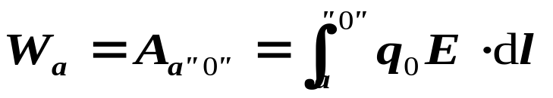



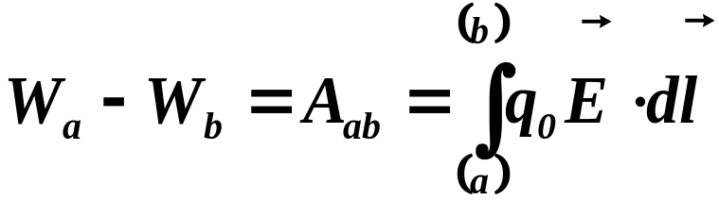

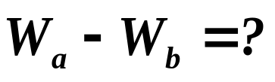
三、电势能
静电力
保守力
引入电势能
1. 电势能
取b点为势能零点 ，则W_{b} = W_{“0”} = 0
q₀ 在电场中某点 a 的电势能：
2. 电势能的差(电势能增量的负值)
定义：q₀ 在a、b 两点电势能之差等于把 q₀ 自 a 点移至 b 点电场力所做的功

Slide 7
说明
(1) 势能零点选取习惯和原则：
• 当(源)电荷分布在有限范围时，一般选在无穷远处。
• 无限长带电直线，无限大带电平面，选有限远处为势能零点。
(2) 电荷在某点的电势能与零点有关，而两点的差值与零点无关。
(3) 电势能应属于 q₀ 和产生电场的源电荷系统共有。

Slide 8

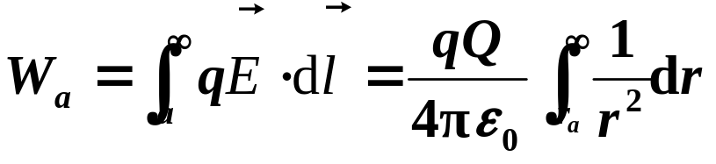
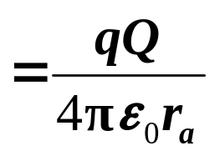

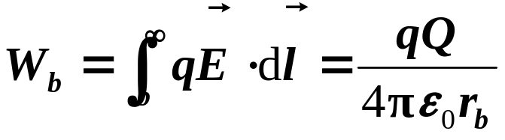
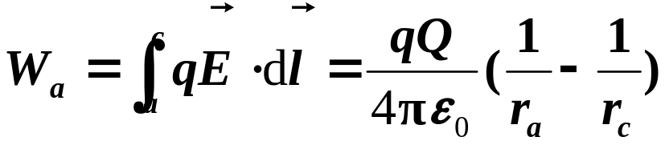
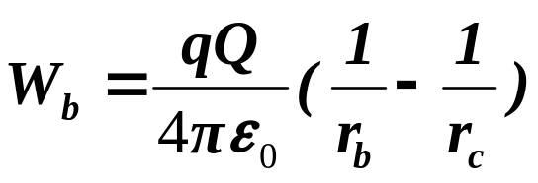
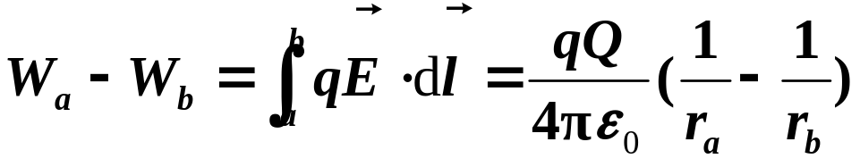
例1
如图所示，在带电量为 Q 的点电荷所产生的静电场中，有一带电量为 q 的点电荷
求
q 在 a 点和 b 点的电势能
a
Q
c
解
选无穷远为电势能零点
b
选 c 点为电势能零点
两点间势能差

Slide 9
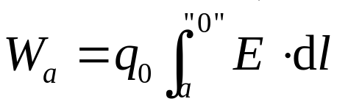
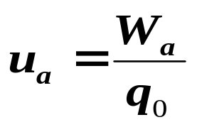
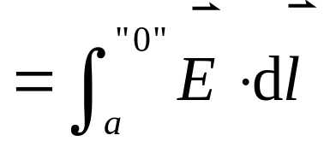
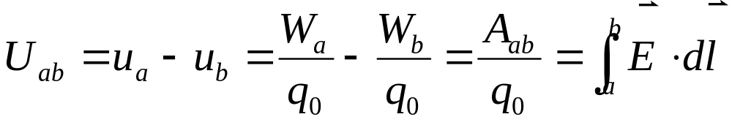
6.5 电势 电势差
一、 电势(为了更好的描述电场的本质特性)
电势能
电场强度自 a →“势能零点” 的线积分
电势（标量）
电势差（标量）
电场强度自 a →b 的线积分
电势差的性质
（1）电势差与路径无关
（2）电势差与试验电荷的大小和正负无关
（3）电势差只取决于a,b两点的电场的性质。

Slide 10
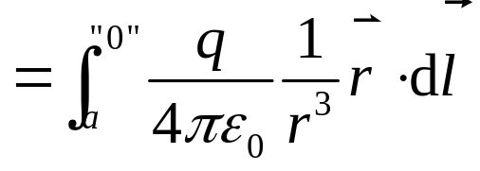
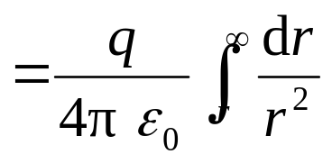
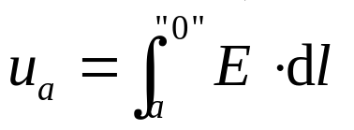
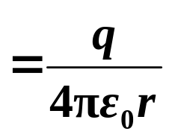
电势零点的选取
（1）有限带电体以无穷远处为电势零点；
（2）实际问题中常选择地球电势为零。
例1 点电荷的电势
解：
无穷远处为电势零点

Slide 11



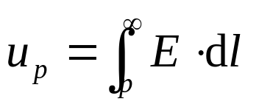


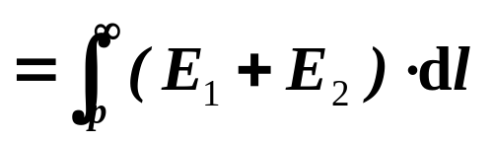
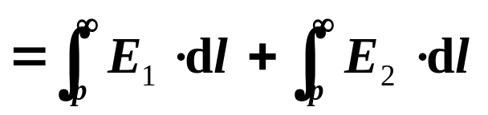
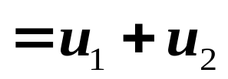
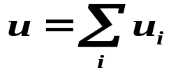
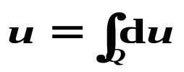
二、 电势叠加原理
点电荷系的电势
P
在点电荷系产生的电场中，某点的电势是各个点电荷单独存
在时，在该点产生的电势的代数和 —— 电势叠加原理
n 个点电荷构成的系统的电势
电荷连续分布的带电体的电势

Slide 12
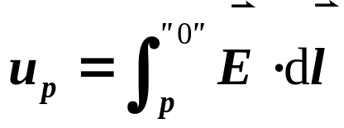

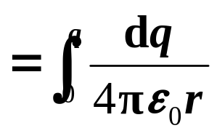
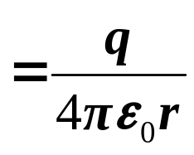
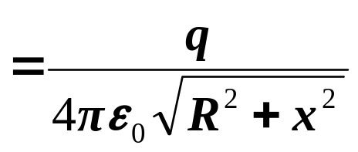
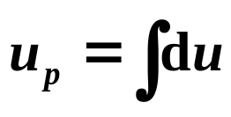
三、电势的计算
（1） 场强分布
方法
（2） 电荷分布
例1
均匀带电圆环半径为R，电量q 。
dq
r
求
圆环轴线上一点的电势？
R
o
解
建立如图坐标系，选取电荷元 dq
x
P

Slide 13
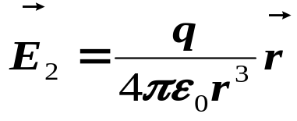



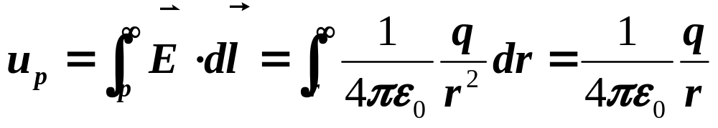
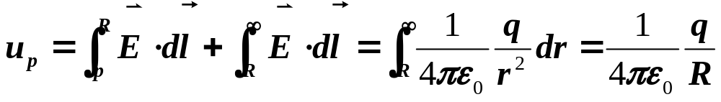
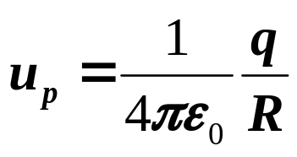
例2
半径为R，带电量为+q 的均匀带电球面
+
+
+
求
带电球面的电势分布
R
+
+
解
根据高斯定律可得场强分布：
r
+
P
球内:
球外:
由场强分布求电势分布：（P点到球心的距离为r）
对球外一点P (r>R)
对球内一点P (r<R)
对球面上P (r=R)

Slide 14
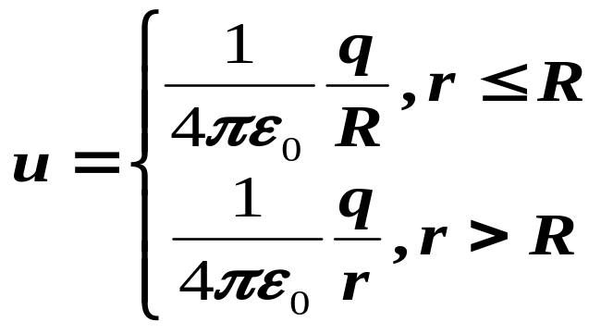
因此，电势分布：
+
+
+
R
+
+
+
u
O
R
r

Slide 15
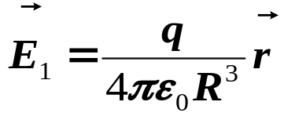

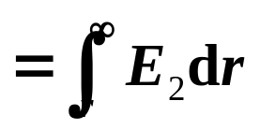





例3
半径为R，带电量为q 的均匀带电球体
+
+
+
求
带电球体的电势分布
R
+
+
+
解
根据高斯定律可得场强分布：
r
P
球内:
球外:
由场强分布求电势分布：
对球外一点P ：
对球内一点P₁ ：
+
P₁
+
+
R
+
+
+

